Slide 1
Projekt POSODOBITEV KURIKULARNEGA PROCESA NA OSNOVNIH ŠOLAH IN GIMNAZIJAH
Analiza primera dobre prakse
po korakih
Šolski projektni timi za kurikularne povezave in timsko poučevanje
Katja Pavlič Škerjanc, katja.pavlic@zrss.si
Ljubljana, 1. 3. 2011
Operacijo delno financira Evropska unija iz Evropskega socialnega sklada ter Ministrstvo za šolstvo in šport. Operacija se izvaja v okviru Operativnega programa razvoja človeških virov v obdobju 2007-2013, razvojne prioritete: Razvoj človeških virov in vseživljenjsko učenje; prednostne usmeritve: Izboljšanje kakovosti in učinkovitosti sistemov izobraževanja in usposabljanja.

Slide 2
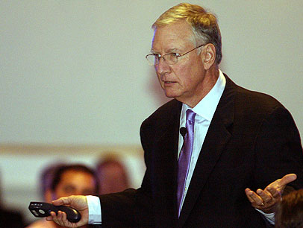
Vpeljevanje sprememb v šole: NOVI KONCEPTI
Kurikularne povezave - timsko poučevanje
PREHOJENA POT …
„Če niste zmedeni,
ne poslušate pazljivo.“
1. korak:
If you're not confused, you're not paying attention. Tom Peters

Slide 3
INTEGRATIVNI KURIKUL
Kurikul, osredinjen
na predmete
Integrativni
kurikul
Začetno neželeno stanje
Končno želeno stanje
?
GEO
GL
ŠVZ
KEM
SLO
ZG
PS
AN
NE
INF
FIL
KEM
BIO
SOC
MAT
BIO
PS
SOC
FIZ
GEO
LUM
?
INF
LUM
ZG
GL
SLO
MAT
FIZ
ZG
AN
NE
ŠVZ
FIL
?
Kako poglobljeno razumemo povezave oz. interakcije med predmeti? Kaj jih usmerja? Od kod prihajajo “pobude” zanje?

Slide 4
SISTEM KURIKULARNIH POVEZAV
ENOPREDMETNE monodisciplinarne |  |  |  | VEČPREDMETNE pluridisciplinarne
INTRAdisciplinarne znotrajpredmetne |  |  |  | MULTIdisciplinarne mnogopredmetne RAZNOpredmetne? |  |  |  | INTERdisciplinarne medpredmetne
vertikalne |  | horizon-talne |  | vertikalne |  | horizon-talne |  | vertikalne |  | horizon-talne
delne | celovite | delne | celovite | delne | celovite | delne | celovite | delne | celovite | delne | celovite
celovite = kroskurikularne

Slide 5
SISTEM KURIKULARNIH POVEZAV
ENOPREDMETNE monodisciplinarne | VEČPREDMETNE pluridisciplinarne
število predmetov
EN predmet | VEČ predmetov = več kot eden = DVA; več kot dva = TRIJE, ŠTIRJE …, VSI
INTRAdisciplinarne znotrajpredmetne | MULTIdisciplinarne mnogopredmetne RAZNOpredmetne? | INTERdisciplinarne medpredmetne
narava povezanosti | narava povezanosti / interakcije med njimi
dva, več ali vse izvajalce istega predmeta v dveh, več ali vseh oddelkih na šoli povezuje isti/enak učni cilj, dejavnost, pristop … (višja kakovost učnega procesa, razbremenitev učiteljev itd.) | SKUPNI cilj, dejavnost, pristop …, ki predmete povezuje OD ZUNAJ (vsak predmet ga lahko doseže sam, vendar ne tako dobro, tj. ne s tako dobrimi učnimi rezultati dijakov) | SKUPNI, že integrirani učni cilj, ki predmete povezuje OD ZNOTRAJ (noben predmet ga ne more doseči sam, ker je cilj preveč kompleksen)

Slide 6
Kurikularno SITO SMISELNOSTI:
Pomembna zahteva - in hkrati omejitev - je spoštovanje integritete posameznih disciplin ter ohranjanje in vzdrževanje ustreznega ravnovesja med njimi, predvsem pa morajo biti kurikularne povezave:
vključevati vse korake učenja in VSE FAZE UČNEGA PROCESA vključno z ugotavljanjem doseganja učnih ciljev, tj. s preverjanjem in ocenjevanjem učnih rezultatov
skladne z UČNIMI CILJI celotnega kurikula (tj. kurikula progama) in (kurikula) predmetov oz. s pričakovanimi učnimi rezultati (in standardi znanja),
ter
prenosljive v nove učne situacije (na druge dijake in učitelje/šole).

Slide 7
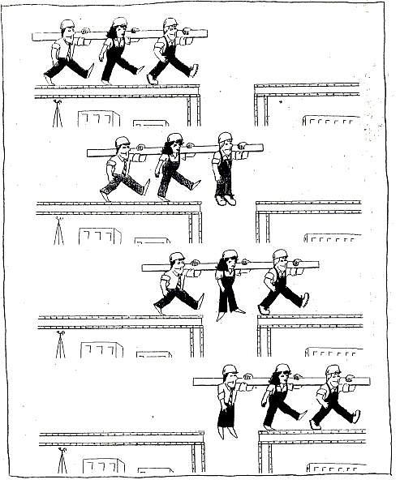
Pragmatično SITO SMISELNOSTI:
Kaj bom RAJE naredil/-a
SKUPAJ s kolegico/kolegom (kot sam/-a)?
Osmislitev sodelovanja
in timskega poučevanja
“Nekaj, česar SAM
NE MOREM narediti.”
“Nekaj, česar SAM
NE MOREM narediti tako/enako DOBRO.”

Slide 9
PRIMERI DOBRE PRAKSE? Transfer in diseminacija znanja in izkušenj
Ljudje se po navadi dajo lažje
prepričati razlogom, do katerih
so prišli sami, kot pa tistim,
ki so se jih domislili drugi.
Blaise Pascal

Slide 10
PRIMERI DOBRE PRAKSE?
1. stopnja: Primer OBETAVNE PRAKSE
Načrtovan (podroben zapis na domišljeni predlogi)
2. stopnja: Primer DOBRE PRAKSE
Načrtovan in racionalno evalviran
3. stopnja: Primer ODLIČNE PRAKSE
Načrtovan in večkrat izveden (od načrtovalcev in drugih učiteljev)
Praviloma tudi racionalno evalviran ( kritično prijateljevanje kolegov)
Racionalno in empirično evalviran (metodološko korektno)
Vsaj enkrat izveden in reflektiran (SPIN?) oz. evalviran (metodološko korektno – triangulacija?)

Slide 11
PRIMERI DOBRE PRAKSE Kritično prijateljevanje - Kriteriji za presojo primera (1):
mezo raven
povezovalni element KP ali TP (ali samo vsebina, ali tudi veščine, kompetence, oblike dela …);
»sito smiselnosti«: kaj je dodana vrednost KP ali MP ali TP, ali jo je bilo vredno izvesti;
ali gre za osamljeno MP povezavo dveh učiteljev, ki se slučajno razumeta, ali za izvedbo, ki je del sistematične strategije, npr. na ravni kroskurikularnosti, četudi izvedena pri rednem pouku;
ali gre za premik na »redni« pouk, ali gre za v poseben projekt »umaknjene« aktivnosti;
ali so napovedani jasni skupni pričakovani rezultati, zapisani v rezultatni obliki (a ne samo kot izdelki, ampak kaj v teh izdelkih dijaki pokažejo, da znajo, zmorejo, s pomočjo glagolov procesiranja, višjih taksonomskih stopenj …);
 pedagoška in didaktična pripravljenost?

Slide 12
PRIMERI DOBRE PRAKSE Kritično prijateljevanje - Kriteriji za presojo primera (2):
mikro raven
ali so načrtovane tudi »mikro«dejavnosti za dijake (spoznavni oz. miselni procesi, ki vodijo do pričakovanih rezultatov), ne pa le »makro« dejavnosti (delo z viri, priprava in izvedba predstavitve, izpolnjevanje delovnih listov… - ki nič ne povedo o sami naravi spoznavnih aktivnosti) ali dejavnosti učiteljev;
ali so te mikro dejavnosti smiselno povezane s prej napovedanimi pričakovanimi rezultati;
ali opisni kriteriji izhajajo iz pričakovanih rezultatov oz. so v jasni zvezi z njimi;
ali so opisniki pozitivno zapisani (tudi za najnižje število točk, ali torej konkretno opisujejo, kaj dijaki znajo in zmorejo, ne pa, česa ne znajo);
 didaktična pripravljenost?

Slide 13
PRIMERI DOBRE PRAKSE Kritično prijateljevanje - Kriteriji za presojo primera (3):
makro raven
ali je projektni tim uspel prenesti odgovornost za izvajanje KP in TP na ves kolektiv, sam pa ohranil predvsem organizacijsko vlogo, ali pa so člani PT edini izvajalci KP/TP na šoli;
ali je zagotovljeno sodelovanje s ŠRT in ravnateljeva podpora za sistematično uvajanje KP / TP na šolo in ali je uvedena praksa predstavljanja primerov v kolektivu?
 strateška, operativna (pedagoško-orgazacijska) in psihološka pripravljenost?

Slide 14
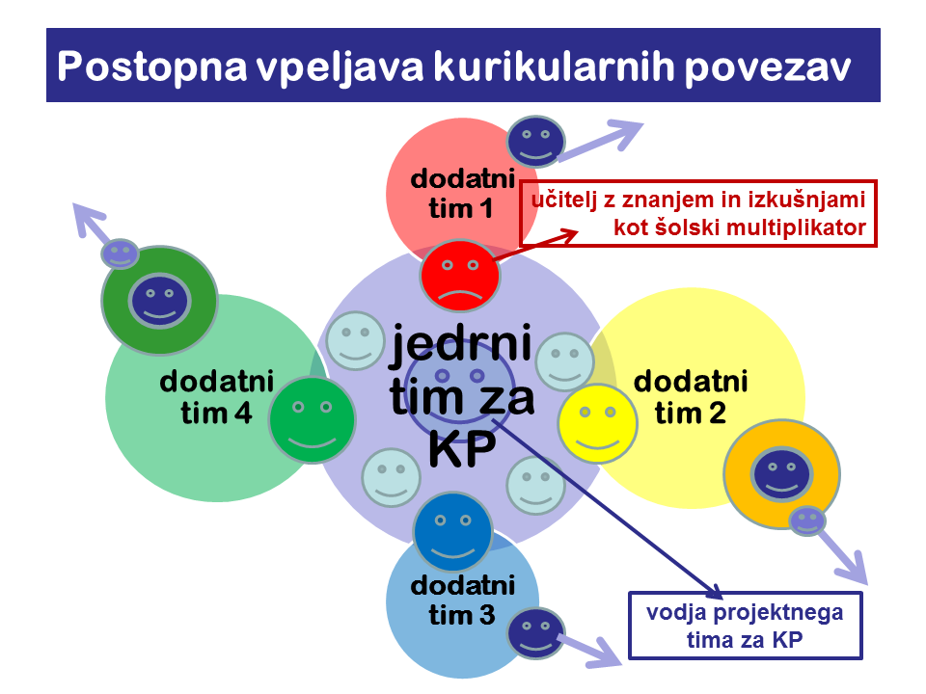
Analiza primera po korakih
PSIHOLOŠKA PRIPRAVLJENOST na spremembe in prepričanost o njihovi smiselnosti
na vseh ravneh, od vodstva šole do posameznega učitelja
ORGANIZACIJSKE (z)možnosti:
fleksibilna organizacija dela in učnega procesa
prostorske zmožnosti
KADROVSKE (z)možnost
Makro raven:
Pripravljenost šole:
Strateška
postopnost
procesnost
razvojnost
Operativna (= pedagoško- organizacijska)
(vse)šolska - kurikularna

Slide 15
Analiza primera po korakih
NAČRTOVANJE
Okoliščine in pogoji načrtovanja ( določitev izvedbenih dimenzij oz. parametrov kurikularne povezave)
Kaj vsebuje načrt ( zgradba in sestavni deli načrta)
Kdo načrtuje ( pobude in odločitve?)
Kdaj načrtujemo ( koliko vnaprej? kaj vnaprej, kaj lahko sproti?)
IZVAJANJE
in spremljanje izvajanja (kot osnova za evalvacijo) – sistematično opazovanje in zbiranje podatkov o procesih in “produktih” (tj. materialnih in nematerialnih rezultatih)
REFLEKSIJA / EVALVACIJA (kot osnova za prenos v nadaljnjo prakso)
Ocena učinkov (direktno ali indirektno ugotavljanje in/oz. merjenje /učnih/ dosežkov dijakov)
Ocena (kakovosti) izvedbe in, posledično, izvedljivosti/prenosljivosti
Mezo raven:
Faze kurikularne povezave
posamična povezava

Slide 16
Izvedbene dimenzije in/oz. parametri kurikularne povezave: Koraki pred …
Izbor krovnega cilja kurikularne povezave ( sito smiselnosti, povezovalni elementi, integrativni kontinuum - bistveno vprašanje)
Določitev morfoloških značilnosti kurikularne povezave ( sistem oz. morfologija kurikularnih povezav)
Določitev nosilnega predmeta/predmetov
Izbor sodelujočih predmetov in določitev njihovih vlog (poudarjena, podporna)
Določitev obsega in načina izvajanja kurikularne povezave (število oddelkov + število učiteljev, “urnik-i”)
… IZDELAVO NAČRTA

Slide 17
TEMELJNI ELEMENTI NAČRTA KURIKULARNE POVEZAVE
Cilj-i
Pričakovani učni dosežki/rezultati
Dokazi(la) o učnih dosežkih/rezultatih
Pot do cilja:
Potek oz. izvedbena navodila in priporočila za posamezne faze učnega procesa vključno z ugotavljanjem učnih rezultatov)
Dejavnosti
◆ Refleksija/Evalvacija: Ocena/Poročilo o ugotovljenih učnih rezultatih in …

Slide 18
Izvedbeni vidiki kurikularnih povezav
KURIKULARNA POVEZAVA
Sodelovalno poučevanje
Vloga predmeta (nosilna, poudarjena, podporna)?
Povezovalni element (“vsebina – veščina – vrednota”)?
Raven povezovanja (intra, multi-, inter-, disciplinarna)?
Obseg povezanosti (vertikalna ali horizontalna, delna ali celovita = kroskurikularna povezava)?
Nosilec (= koordinator) KP?
Načrtovanje KP (izbira oblike sodelovanja - komunikacija med učitelji)?
Časovna razmerja (zaporednost in/oz. vzporednost ciljev posameznih predmetov) in mejniki (terminus post quem, terminus ante quem)?
Vrsta in oblika timskega poučevanja (rotacijsko ali interaktivno …)?

Slide 19
Analiza primera po korakih
Mikro raven:
Integrativni kontinuum
didaktizacija

Slide 20
Izvedbeni vidiki kurikularnih povezav: POVEZOVALNI ELEMENTI
Kurikularne povezave pomenijo povezovanje s pomočjo:
vsebin (tj. vsebinskih in procesnih znanj)
dejavnosti (npr. branje, pisanje …)
didaktičnih metod in postopkov (npr. aktivno učenje, projektni pristop)
uporabe učnih orodij (npr. IKT)
miselnih postopkov, veščin in navad (npr. razvijanje kritičnega mišljenja, ustvarjalnega mišljenja, zmožnosti reševanja problemov in odločanja – ti. veščine za 21. stoletje, 21st century skills)
posameznih kompetenc (npr. bralne zmožnosti, medkulturne zmožnosti, digitalne zmožnosti, učenje učenja, socialnih zmožnosti ipd.)
(makro)konceptov (npr. človekove pravice, medkulturnost ipd.)

Slide 21
KLJUČNE KOMPETENCE
Sporazumevanje v maternem jeziku
Sporazumevanje v tujih jezikih
Matematična kompetenca ter osnovne kompetence v znanosti (= naravoslovju) in tehnologiji
Digitalna pismenost
Učenje učenja
Socialne in državljanske kompetence
Samoiniciativnost in podjetnost
Kulturna zavest in izražanje
Kako jih razvijati:
predmetno (s posameznimi predmeti
oz. znotraj posameznih predmetov)
medpredmetno –
kroskurikuralno
Priporočilo Evropskega parlamenta o ključnih kompetencah za vseživljenjsko učenje (18/12 – 2006)

Slide 22
Analiza primera po korakih
Ključna kompetenca kot povezovalni element:
Npr.:
SPORAZUMEVANJE V TUJIH JEZIKIH kot
transverzalna ključna kompetenca in (zato)
kroskurikularni cilj
več kot le občasne skupne ure
npr. sistematična uporaba tujejezične literature pri vseh predmetih ( avtentična raba jezika …) …
Makro, mezo in mikro raven:
?

Slide 23
SPORAZUMEVANJE (v J1 in TJ) kot kroskurikularna kompetenca (~i cilj)
JEZIKI
(slovenščina in TUJI JEZIK)
NEJEZIKOVNI
predmeti
V vsebino usmerjeno (na vsebino osredinjeno) učenje jezikov (J1 in TJ)
Jezikovno ozaveščeno učenje nejezikovnih oz. vsebinskih predmetov
nezavedno vs. zavedno modeliranje?
○ npr. razvijanje strokovne pismenosti v materinščini in tujih jezikih (→več sodelovanja zunaj pouka kot pri pouku!)

Slide 24
RAZVOJNA NALOGA ZA DECEMBER 2011: Strokovna ekskurzija kot kroskurikularna medkulturna dejavnost Nosilci: šolski PT (VPT, KTJ in TU) oz. KTJ in TU (projekt OUTJ)
Izdelajte načrt za medkulturno in medpredmetno strokovno ekskurzijo, ki bo izvedena kot (kros)kurikularna povezava, v kateri ima(jo) tuji jezik(i) nosilno ali vsaj poudarjeno vlogo.
Upoštevajte spodnjo predlogo. Deli, označeni z *, niso obvezni.

